Slide 1
Web渗透测试工程师课程
Web瑞士军刀-Burpsuite Decoder模块介绍

Slide 2
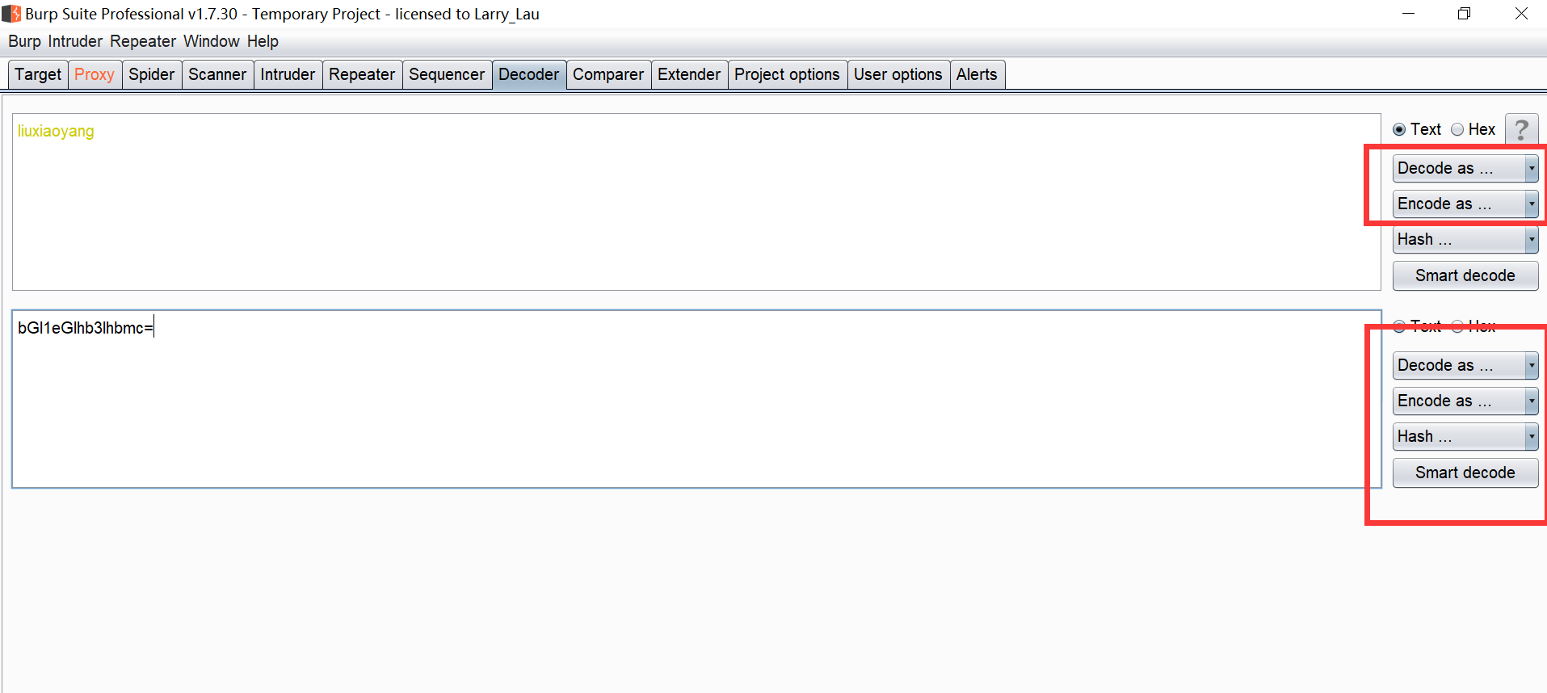
Burpsuite Decoder模块介绍
Decoder用于对字符串进行加密操作

Slide 3
总结
1、掌握Burpsuite Decode使用方法。

Slide 4
再见

